Slide 1
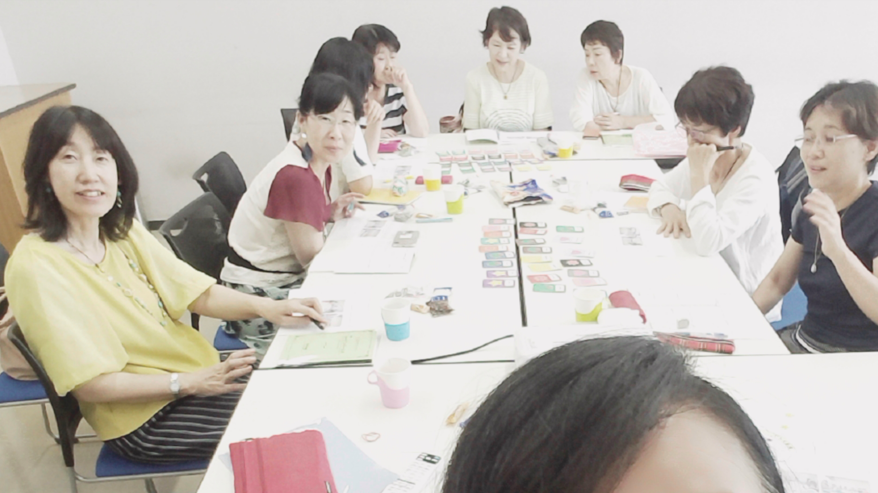
9/14 第18回カラーサークル
第２（金）10:00~11:30
10/12（和室）11/9（23準備室。終了後ランチ忘年会）2019/1/11(204)
グループで順番を決め、Aさんに語ってもらいたいと思うキワードのカードを他の方、各自１枚選ぶ。
カラータイプカードを使ったカードワーク
「カードで語る価値観ワーク」
Aさんは、「どのようなイメージをもつか？」
「自分に照らし合わせるとどのようなことが考えられるか？」
目的 自分の価値観や考え方を分析し、
他者からフィードバックを得ることで深める
私は、この言葉にこのようなイメージをもっています
このカードの良い面を発揮している例として、こんな場面（人）が思い浮かびます。
このカードの悪い面が出ている例として、こんな場面（人）が思い浮かびます。
今私が関わっている課題や状状況において、
この言葉はこのような意味を持っています。
各カード、選んだ人がフィードバックをする。
アロマ石鹸
「黄色」カモミール。寝つき、癇癪、イライラ、不安解消。
「水色」ムスクマウロウ。ムスク（麝香）ジャコウの香りがする。
「緑色」ティーツリー。頭をスッキリ冷静な状態にする
フィードバックは、「要点」をまとめて、曲げずにそのまま伝えましょう。
「あなたはこの言葉にこのようなイメージをもっていて・・・良い面・・・
悪い面・・・課題や状況にこのような意味を持っていると感じているのですね」など質問形で伝えるとよい。
相手が言いたかったことと合っているか、一致しているか、確認していくイメージです。

Slide 2
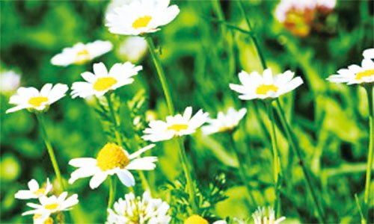
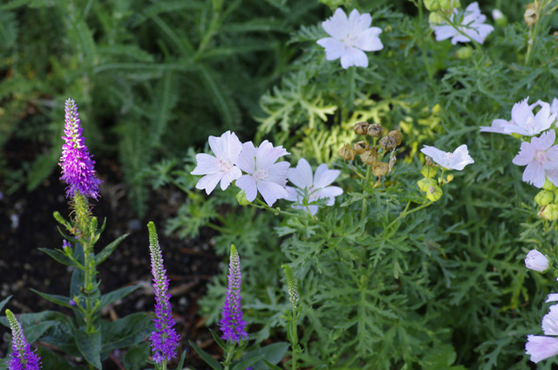
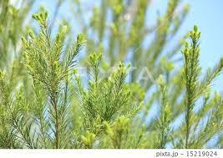
アロマ（石鹸）精油
「黄色」カモミール。別名「高貴な花」青リンゴのような甘酸っぱい香り。寝つき、癇癪、イライラ、不安解消。
・ヨーロッパでは「女性と子どものための精油」と呼ばれている。
・欧米では、イライラや不安を解消、心地よくすること からカウンセリングの治療薬にも使われる。
・古代エジプトでは神経系の病を治す秘薬として用いていた
「水色」ムスクマウロウ。
エキゾチックな香りで、人を惹きつける魅力的な香りがする
コスモスのような形状の葉パからムスク（麝香）ジャコウの香りがする。
「緑色」ティーツリー（オーストリア原産のキ）
清涼感のあるスッキリとした香りで、頭をスッキリ冷静な状態にする。こんにちは、強力な抗菌力があるので、風邪や花粉症対策、ニキビケア、掃除など幅広い用途で使える。

